Slide 1
Profesionalisme
Muhammad Noor Hidayat MIKom

Slide 2
Profesionalisme
Pengertiannya…..
Profesionalisme
merupakan suatu tingkah laku pencapaian tujuan yang berkwalitas, atau tindak tanduk yang menandai coraknya suatu “profesi”
Profesi
Pekerjaan yang dilandasi oleh pengetahuan atau pendidikan tertentu
Profesional
Pelaku suatu pekerjaan yang memerlukan keahlian tertentu dalam melaksanakannya serta umumnya dikaitkan dengan keharusan adanya pembayaran (uang) untuk melakukannya.

Slide 3
Profesionalisme
Profesi
“pekerjaan” atau “job” sehari-hari.
Keahlian
kecakapan teknik
akal
Panggilan.
kematangan etik
moral

Slide 4
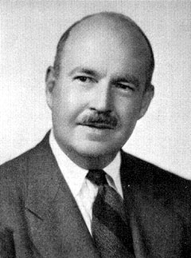
Profesionalisme
Profesional
Bahwa manusia profesional tidak dapat di golongkan sebagai kelompok “kapitalis” atau kelompok “kaum buruh”, juga tidak dapat dimasukkan sebagai kelompok “administrator” atau “birokrat”.
Bahwa manusia profesional merupakan suatu kelompok tersendiri, yang bertugas memutarkan roda perusahaan, dengan suatu status leadership yang berkualitas.
PROF, TALCOTT PARSONS

Slide 5
Setiap tugas adalah peluang untuk berkarya.
Profesionalisme
2 hal penting dalam Etos Profesionalisme dalam Bekerja dan Belajar
Pilar yang pertama adalah achievement orientation (NAch)
David McLelland (1917 -1998): salah satu faktor yang membuat sebuah komunitas unggul adalah lantaran mereka dipenuhi dengan individu yang punya high need for achievement
sebuah etos kerja,
sebuah dedikasi, dan
sebuah tanggungjawab.
Prestasi terbaik

Slide 6
Profesionalisme
Pilar kedua adalah ikhtiar untuk terus mengembangkan kompetensi diri.
Sebuah tekad yang dibalut oleh semangat untuk mempraktekkan prinsip lifetime learning

Slide 7
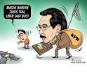
Profesionalisme Dalam Bekerja
Ya ..... Tidak….
Ya……Tidak…..!$&??zz….ss..t…….
Untuk menjadi profesional
Hambatan:
Dalam
Diri Sendiri
Lingkungan Sendiri
Luar
Orang lain
Alam

Slide 8
Profesionalisme Dalam Bekerja dan Belajar
Ciri-ciri profesionalisme
Memiliki keinginan untuk selalu menampilkan perilaku yang ideal.
Meningkatkan dan memelihara imej profesion
Memiliki keinginan untuk sentiasa pengembangan kualitas pengetahuan dan keterampiannya.
Disiplin Dalam Bekerja dan Belajar

Slide 9
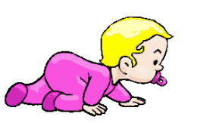
DISIPLIN
Patuh pada Tugas
Laksanakan Fungsi
Menepati Norma
“norma” dapat berupa janji, tata tertib, aturan, etika, amanah, dan sejenisnya
Jangan menunggu hari esok,
Lakukan sekarang

Slide 10
Disiplin
Pasti bisa !
Jangan tunda sampai besok
Lakukan sesuatu !
Kerjakan sekarang juga !
memaksakan diri but not nekat atau ngawur
mendorong diri sendiri untuk melakukan suatu tugas

Slide 11
Disiplin
Ingat….!
Mencari bantuan bukan kelemahan lho….,.
Mengetahui kapan mencari bantuan
Kepada siapa mencari bantuan

